Slide 1

VY_32_INOVACE_158_Rumunsko, Moldavsko, Bulharsko
Identifikátor školy: 600 150 569
Šablona

Slide 2


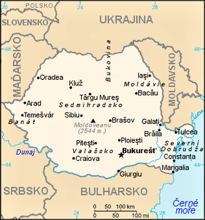
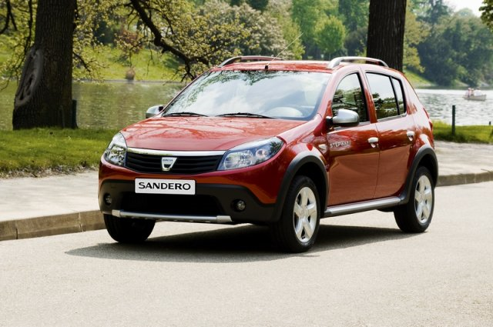
Rumunsko
Člen EU
Nejznámější rumunský výrobek – auto Dacia
Notes:
http://upload.wikimedia.org/wikipedia/commons/thumb/7/73/Flag_of_Romania.svg/220px-Flag_of_Romania.svg.png
http://upload.wikimedia.org/wikipedia/commons/thumb/2/21/Romania_Coat_of_Arms.png/220px-Romania_Coat_of_Arms.png
http://upload.wikimedia.org/wikipedia/commons/thumb/b/b9/Mapa_Rumunska.PNG/288px-Mapa_Rumunska.PNG
http://www.dacia.procarbenes.cz/images/phocagallery/Stepway/thumbs/phoca_thumb_l_stepwaydinamique8.jpg

Slide 3
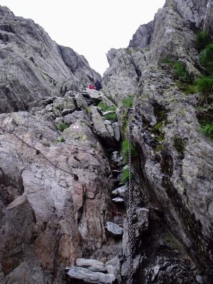
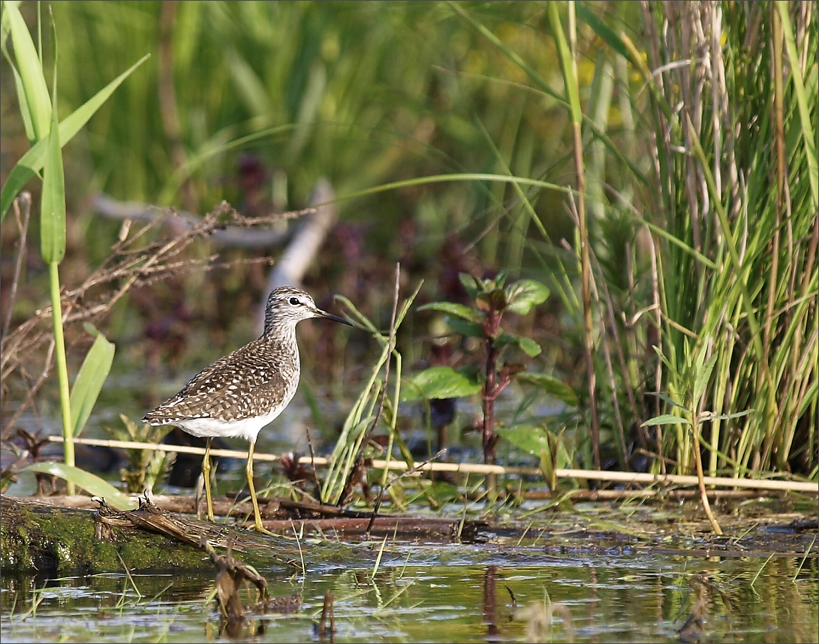
Nejznámější legendou Rumunska je pověst o upírovi Drákulovi. Je založena na skutečné postavě Vlada Tepese, který proslul svou krutovládou. Na snímku je skalní průrva nazvaná Drákulova rozsedlina v rumunských Karpatech.
Delta největší rumunské řeky Dunaje vytváří jednu z nejkrásnějších přírodních rezervací v Evropě, je zařazena na seznam UNESCO. Žije v ní tisíce druhů vodních živočichů – ptáků, želv, ryb, plazů, hmyzu, ale i rostlin.
Vzpomeneš si, co je to delta řeky?
Notes:
http://www.jarema.waw.pl/relacje/rysunki/rumunia009.jpg
http://www.martanfoto.estranky.cz/img/original/41/082.jpg

Slide 4
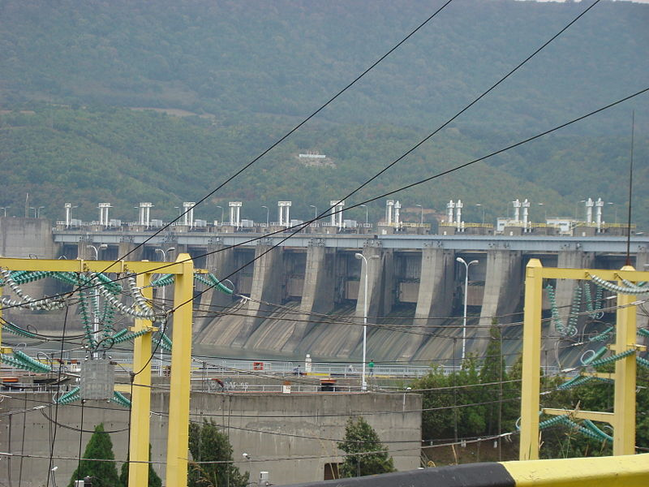
Rumunsko patří k nejzaostalejším státům EU. Jeho ekonomika je málo výkonná. Těží se zde:
Dokážeš z těžby nerostných surovin odvodit zaměření rumunského průmyslu?
Vodní elektrárna Železná vrata na hranicích Rumunska a Srbska
V atlase a podle svých znalostí biosféry zjisti plodiny pěstované v Rumunsku:
Notes:
http://upload.wikimedia.org/wikipedia/commons/thumb/b/b6/RO_MH_Iron_Gates_1.jpg/800px-RO_MH_Iron_Gates_1.jpg

Slide 5
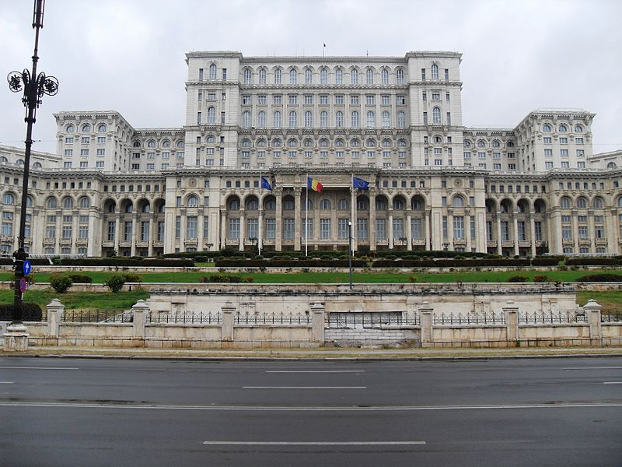
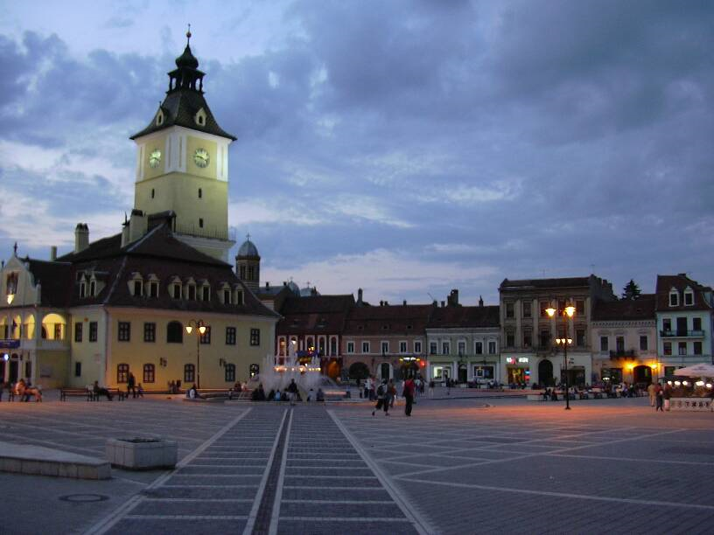
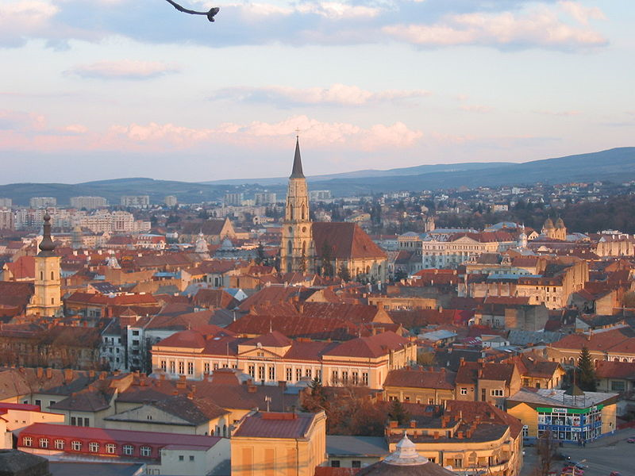
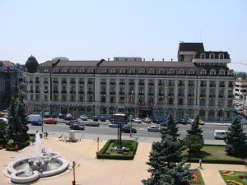
Budova parlamentu v Bukurešti
Náměstí v Brašově
Severorumunský Kluž
Hotel Central v Ploješti
Notes:
http://upload.wikimedia.org/wikipedia/commons/thumb/2/28/Palace_of_the_Parliament%2C_frontal_view.JPG/800px-Palace_of_the_Parliament%2C_frontal_view.JPG
http://rumunsko.xf.cz/Foto/Brasov/DSCN0282.jpg
http://upload.wikimedia.org/wikipedia/commons/thumb/7/78/CJROCluj-Napoca_19.jpg/800px-CJROCluj-Napoca_19.jpg
http://aff.bstatic.com/images/hotel/org/186/1867984.jpg

Slide 6
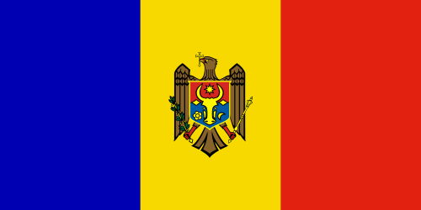
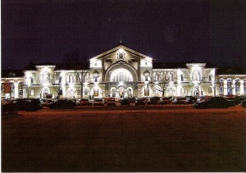
Moldavsko
Moldavsko je členem SNS – Společenství nezávislých států, což je nástupnický stát Svazu sovětských socialistických republik (SSSR). Ten se rozpadl v roce 1991 vlivem pádu komunismu ve střední a východní Evropě. Dodnes má vysoký podíl Rusů a Ukrajinců.
Moldavsko je zemědělský stát, jeden z nejchudších Evropy. Kromě pěstování zeleniny, ovoce, tabáku, vinné révy a slunečnic se zde vyrábí vinohradnické traktory.
Hlavním městem je Kišiněv. Na obrázku vidíme vlakové nádraží.
Notes:
http://vlajky.yin.cz/m/moldavsko/moldavsko.png
http://www.moldavie.estranky.cz/img/picture/97/skenovat0003.jpg

Slide 7


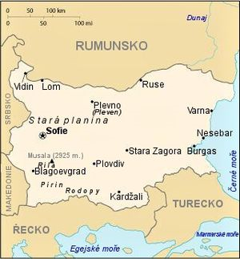
Bulharsko
Člen EU
Bulharsko je průmyslově zemědělský stát, v němž vládla tvrdou rukou komunistická diktatura a plánovité hospodářství.
Zjisti v atlasu, ke které jazykové skupině Bulhaři náleží a jaké náboženství zde převládá.
Notes:
http://vexilolognet.hyperlink.cz/bulharsko.gif
http://upload.wikimedia.org/wikipedia/commons/thumb/2/24/Coat_of_arms_of_Bulgaria.svg/220px-Coat_of_arms_of_Bulgaria.svg.png
http://upload.wikimedia.org/wikipedia/commons/thumb/9/94/Mapa_Bulharska.jpg/300px-Mapa_Bulharska.jpg

Slide 8
Průmysl Bulharska je zaměřen na hutnictví, textilní a potravinářský průmysl. Další odvětví doplň podle nerostných surovin – zjisti v atlasu.
V zemědělství převládá rostlinná výroba nad živočišnou. Doplň na tabuli:
Plodiny
Živočichové

Slide 9
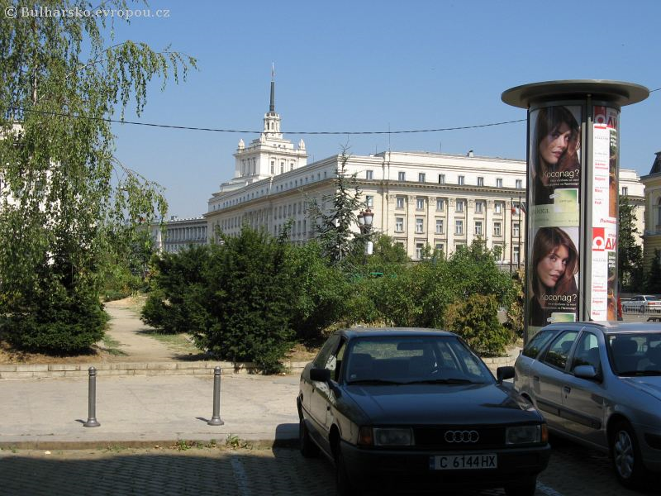
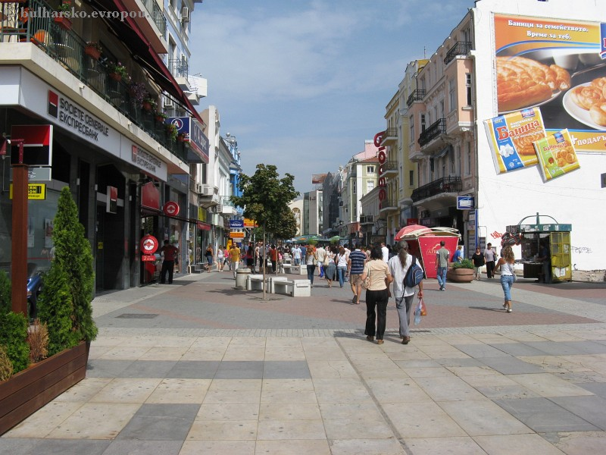
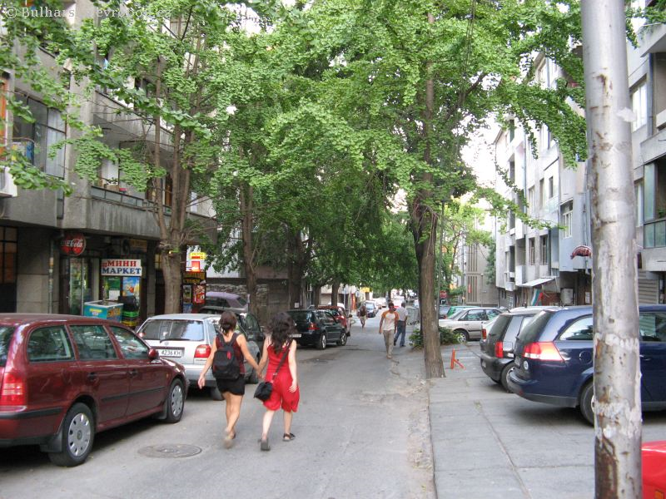
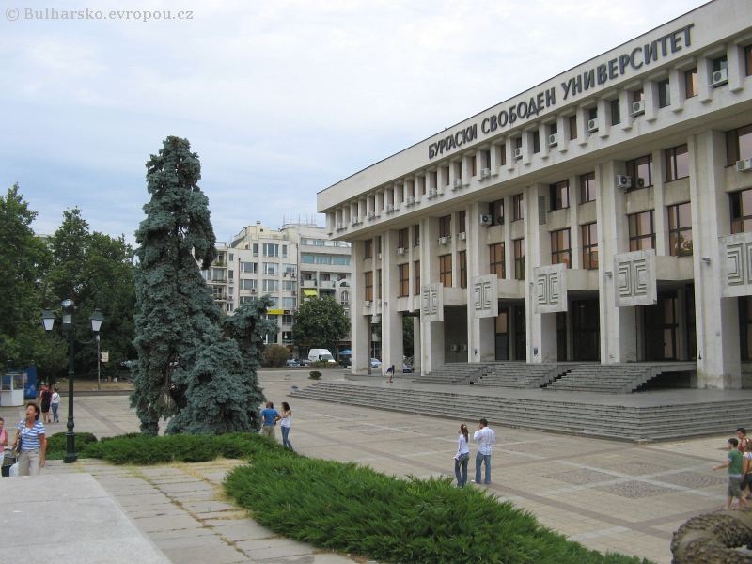
Sofijský prezidentský palác
Hlavní ulice Plovdivu
Typická ulice ve Varně
Univerzita v Burgasu
Notes:
http://bulharsko.evropou.cz/fotky/sofie-palac-2641.jpg
http://bulharsko.evropou.cz/fotky/plovdiv-7176.jpg
http://bulharsko.evropou.cz/fotky/varna-ulice-jinany-2753.jpg
http://bulharsko.evropou.cz/fotky/burgas-svobodna-univerzita-3575.jpg

Slide 10
Rumunsko
hornatý povrch – Karpaty, Rumunská (Valašská nížina), Dunaj
podnebí vnitrozemské
románský národ, polovina obyv. ve městech
průmyslově zemědělský stát, patří k nejzaostalejším evropským zemím, člen EU
průmysl – strojírenství, chemický, energetický
ner. suroviny – ropa, uhlí, neželezné kovy
zemědělství – vhodné podnebí a úrodná půda, málo efektivní – pšenice, kukuřice,
zelenina, skot, prasata, v horách ovce
Bukurešť, Brašov, Kluž-Napoka, Ploješť
delta Dunaje – významná přírodní rezervace
Moldavsko
rumunský národ, okupace Rusy – přistěhovalí Rusové a Ukrajinci
zemědělský stát – vinná réva, ovoce, zelenina, tabák, slunečnice, výroba vinohradnických traktorů
Kišiněv

Slide 11
Bulharsko
Hornotrácká n., Rila, Pirin, Stará Planina (Balkán)
vnitrozemské a středomořské podnebí
Slované, velký podíl Turků
průmyslově zemědělský stát, člen EU
zemědělství – rostlinná výr. – pšenice, kukuřice, cukrovka, ovoce, zelenina, slunečnice, vinná réva, růže – vývoz
ovce
průmysl – strojírenský, potravinářský, textilní
nedostatek ner. surovin
Sofie – hl.m., Plovdiv,
Varna – rekreace
Burgas - rafinerie ropy
význam cestovního ruchu

